Slide 1
LA DICOTOMÍA NATURALEZA/CULTURA
FILOSOFÍA 1º BACHILLERATO
Notes:
1

Slide 2
SESIÓN 1
LA ANTROPOLOGÍA FILOSÓFICA
La pregunta por el ser humano
HOMINIZACIÓN
¿Qué nos hace diferentes?
Dicotomía
Del gr. διχοτομία dichotomía.
1. f. División en dos partes.
Notes:
2

Slide 3
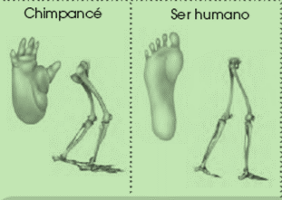
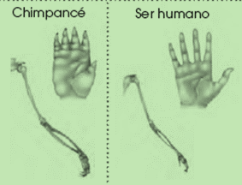
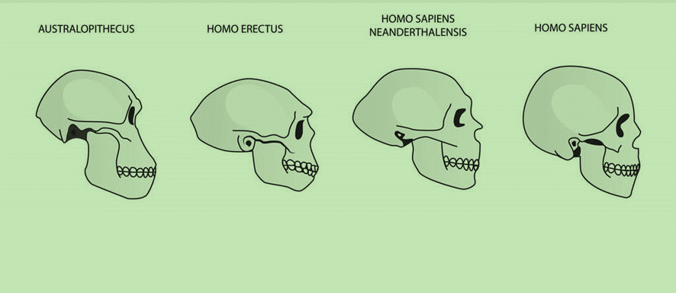
ANTROPOLOGÍA FILOSÓFICA, ¿QUÉ ES?
ES LA PREGUNTA POR EL HOMBRE, EN ELLA EL INDIVIDUO SE PREGUNTA POR SÍ MISMO.
LA ANTROPOLOGÍA SE CENTRA EN EL “YO”, QUÉ ES HUMANO Y DISTINTO A LOS DEMÁS SERES.
HOMINIZACIÓN
Naturaleza
Cultura

Slide 4
HUMANIZACIÓN
VIDA EN EL SUELO/ RECOGIDA DE ALIMENTOS
BIPEDESTACIÓN/ POSICIÓN ERGUIDA
REALIZAR TAREAS / PODER ASIR OBJETOS
EXTREMIDADES SUPERIORES LIBERADAS/ PULGAR OPONIBLE
CEREBRACIÓN/ VOLUMEN CRANEAL MÁS GRANDE
LENGUAJE
ÓRGANOS FONADORES
PENSAMIENTO/HERRAMIENTAS/ ORGANIZACIÓN SOCIAL
HOMINIZACIÓN

Slide 5
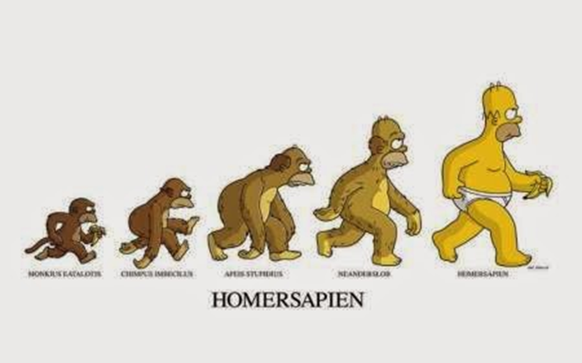

Slide 6
SESIÓN 2
HUMANIZACIÓN
Hubo un sometimiento a leyes necesarias que imponía la naturaleza.
NO PODEMOS HABLAR DE RAZAS SUPERIORES
CULTURA
APRENDIZAJE
Maneras de actuar y percibir(habilidades, creencias, hábitos, etc.) que han sido inventadas por el hombre
Notes:
6

Slide 7
NEOTENIA
LENGUAJE
RACIONALIDAD
CUALIDADES
HUMANAS
CONSCIENCIA
TRASCENDENCIA

Slide 8
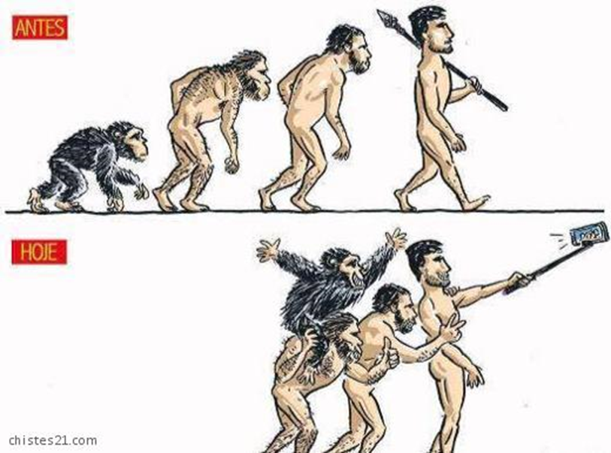
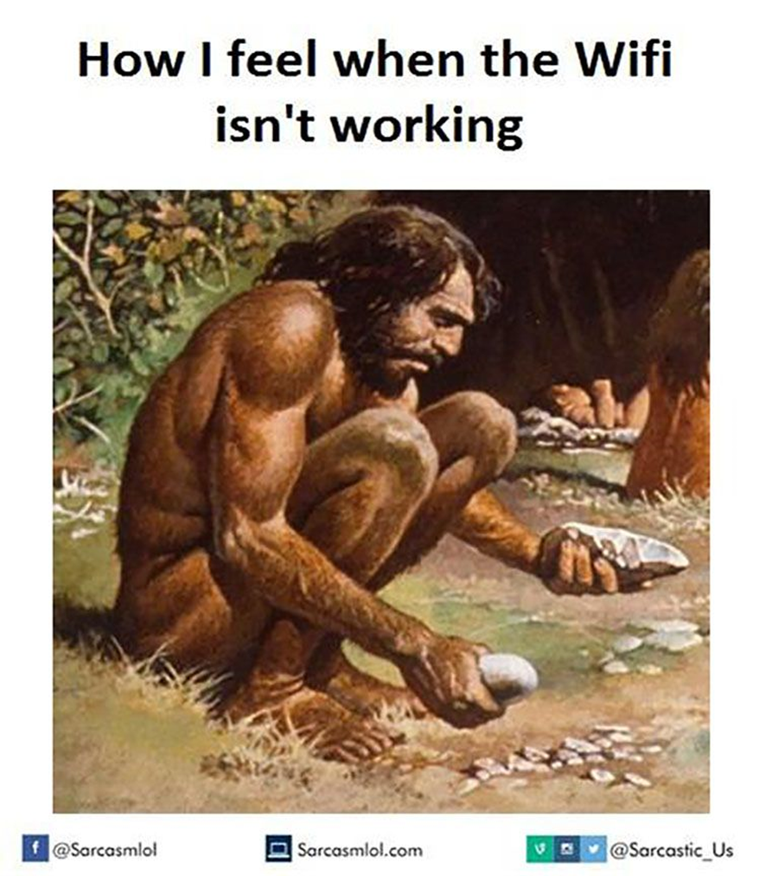
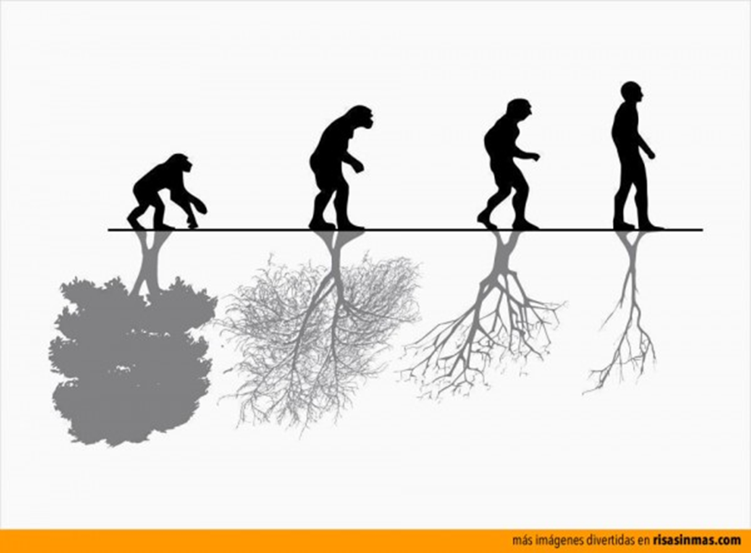
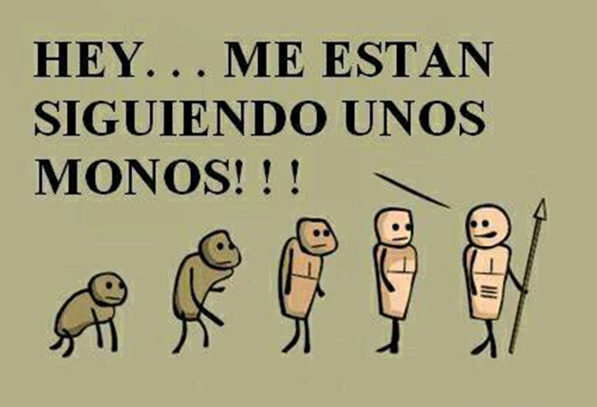
ALGUNOS MEMES SOBRE LA HOMINIZACIÓN

Slide 9
El meme es la UNIDAD DE TRANSMISIÓN CULTURAL,
igual que el gen es la UNIDAD DE TRANSMISIÓN GENÉTICA.
Es un neologismo introducido por Richard Dawkins en 1976

Slide 10
SESIÓN 3
EL APRENDIZAJE SE DEFINE COMO LA ADQUISICIÓN DE LA INFORMACIÓN QUE NO OBTENEMOS DE FORMA HEREDITARIA. SE UBICA EN LA MEMORIA A LARGO PLAZO.
LA EVOLUCIÓN DURANTE MILENIOS, LA ESCRITURA, LA IMPRENTA, LA EDUCACIÓN, LOS MEDIOS DE COMUNICACIÓN, EL AVANCE TECNOLÓGICO Y CIENTÍFICO, TODO ELLO HA CONFIGURADO LA CULTURA HUMANA
LA VIDA EN SOCIEDAD ES EL OTRO ASPECTO DE ESA CULTURA HUMANA. UNA SOCIEDAD QUE NO PARA DE EVOLUCIONAR. QUE TIENE DENTRO DE SÍ LAS COMUNIDADES QUE SE CREAN SOBRE UNA VIDA EN COMÚN.
Esta foto de Autor desconocido está bajo licencia CC BY-SA
Notes:
10

Slide 11
SESIÓN 4
RELATIVISMO CULTURAL
TODAS LAS CULTURAS VALEN LO MISMO
CULTURAS INTERCONECTADAS, ABIERTAS, CON PRÁCTICAS COMUNES
CULTURA GLOBAL
LAS CULTURAS HUMANAS
EL DIÁLOGO Y EL INTERCAMBIO SIEMPRE ES POSITIVO
MULTICULTURALIMO
ETNOCENTRISMO
NACIONALISMOS
RACISMO
XENOFOBIA
Notes:
11

Slide 12
PROVERBIO CHINO

Slide 13
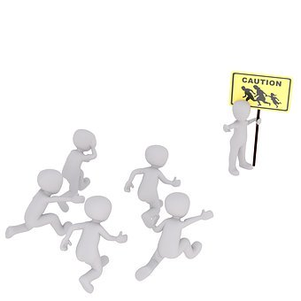
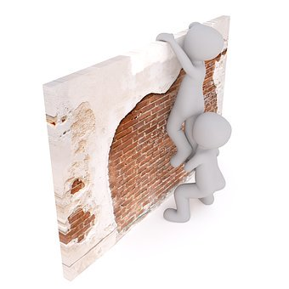
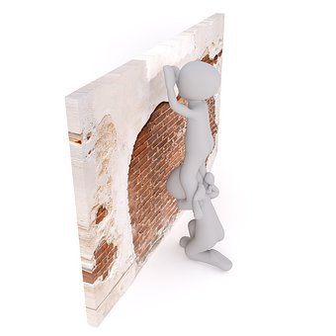
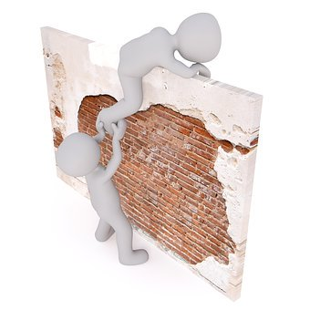
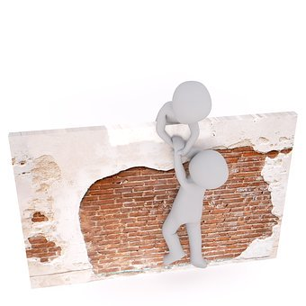
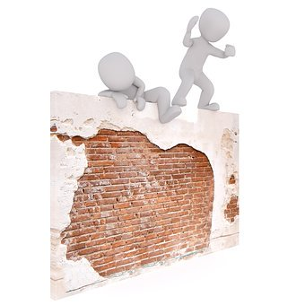
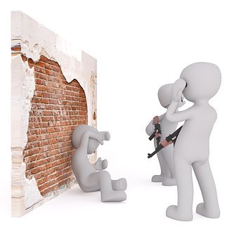

Slide 14
Hombre como medida de todas las cosas
Etnocentrismo
Visión de la mujer como objeto
Explotación de la naturaleza

Slide 15
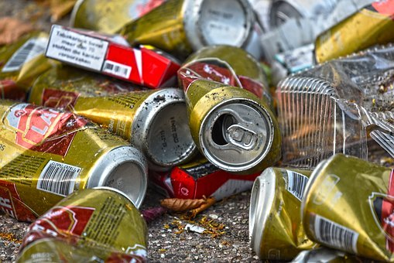
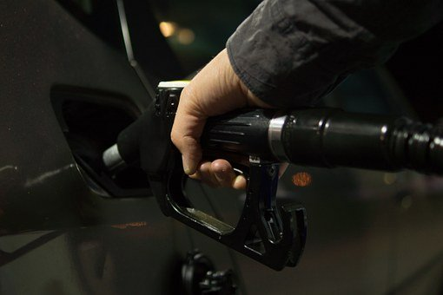
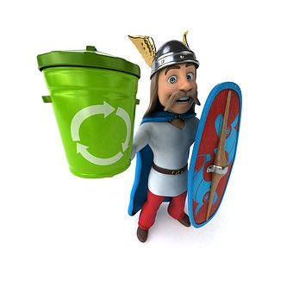
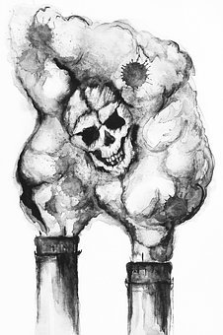
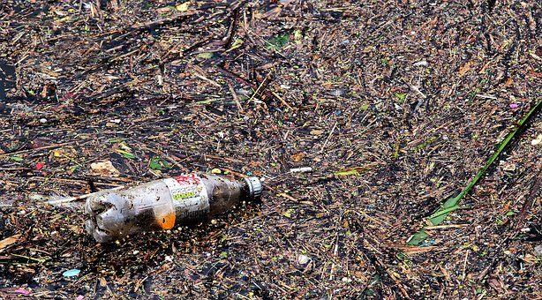
MUNDO Y SOSTENIBILIDAD

Slide 16
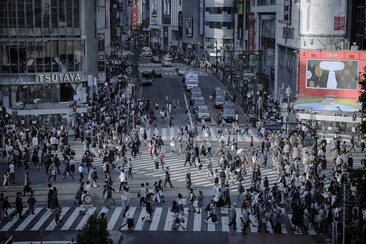
RELACIONES Y COMUNIDAD

Slide 17
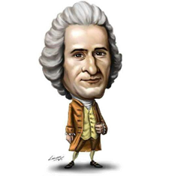
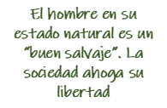
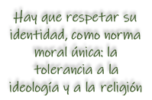
SESIÓN 5
J.J. ROUSSEAU
1712-1778

Slide 18
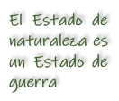
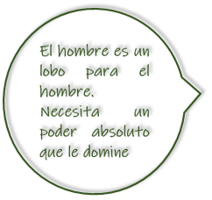
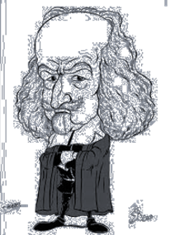
THOMMAS HOBBES
1588 – 1679

Slide 19
EL EXAMEN CONSTARÁ DE DOS PARTES:
DE TRES PREGUNTAS CORTAS ESCOGER DOS Y SEGUID LAS INSTRUCCIONES PARA SU CONTESTACIÓN
COMENTARIO DE TEXTO. OS SEÑALARÉ UNA PAUTAS BÁSICAS PARA ELABORARLO
VALORARÉ LA ORTOGRAFÍA, LA LIMPIEZA Y LA PRESENTACIÓN ADECUADA.
TODO LO QUE ENTRA EN EL EXAMEN SE HA DADO EN CLASE Y ESTÁ COLGADO EN MI BLOG EN LA PARTE DE APUNTES Y RECURSOS.
OS RECUERDO LA DIRECCIÓN: cplfilosofia.weebly.com

